Slide 1
Вій
Пропоную подивитися презентацію по книзі
М. Гоголя “Вій”
МиколаГоголь
учень 10 кл. ХСШ №85 Лобода В’ячеслав

Slide 2
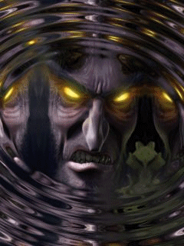
Вій — це могутній витвір народної уяви. Так звуть українці старшого над гномами, що в нього повіки на очах спускаються аж до землі. Оця вся повість і є народний переказ.
Мені не хотілося змінювати його, тому розповідаю майже так само просто, як і сам чув.
М. Гоголь

Slide 3
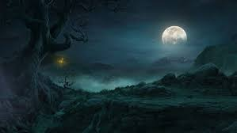
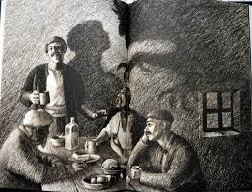
Один зі студентів, Хома Брут, став жертвою відьми, якою виявилася жінка, що їх прийняла в себе. Вона скочила на нього верхи і скакала полями та байраками.
Змучений Хома сотворив молитву, яка йому допомогла звільнитися від чар відьми. Хома сам скочив верхи на стару і став поганяти її, б'ючи поліном.
До ранку чари розвіялися — стара перетворилася на прекрасну панночку.
Три студенти київської бурси відправилися на канікули. Дорогою додому вони заблукали в темряві та попросилися переночувати у найпершому ж хуторі.
— Еге, та це ж відьма!

Slide 4
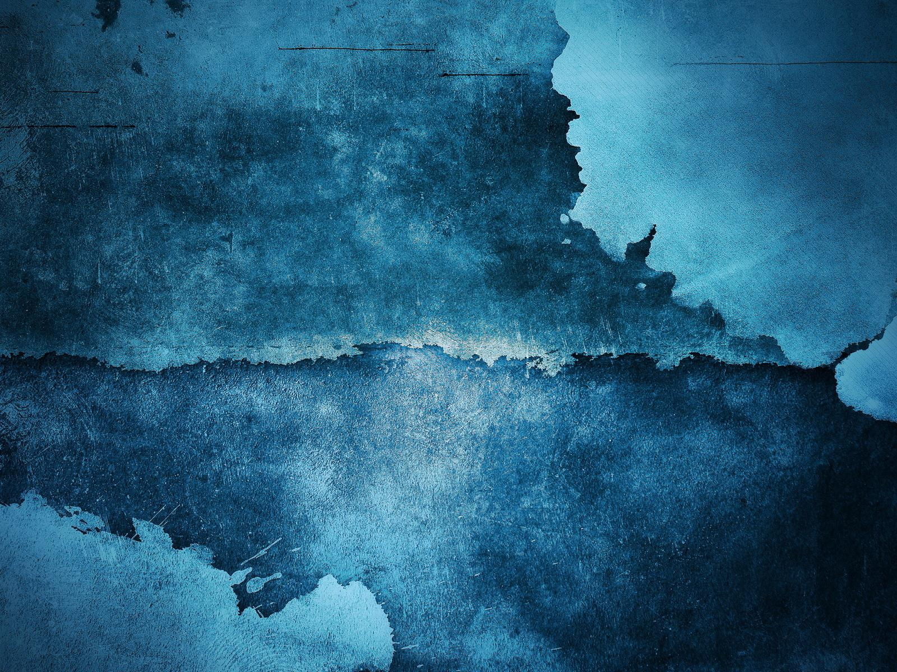
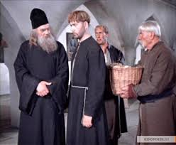
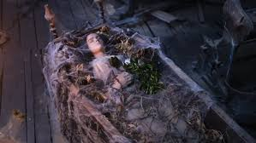
Хома Брут повернувся до Києва і приступив до занять. Однак через кілька днів отримав наказ від ректора бурси — вирушити до багатого сотника, читати молитви над дочкою-красунею, що от-от помре.
Хома, згадуючи про свою недавню пригоду, намагався всіляко відмовитися від доручення, але в нього нічого не вийшло.
— Вона ж не встане із своєї домовини, таки побоїться Божого слова.

Slide 5
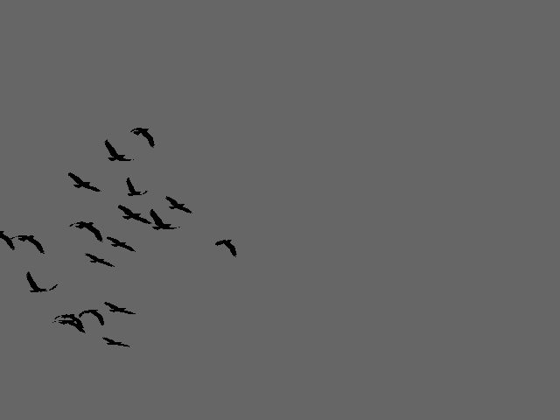
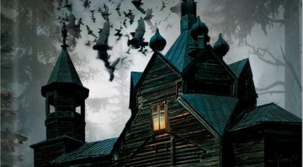
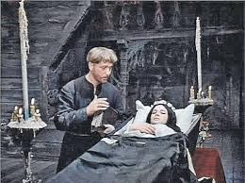
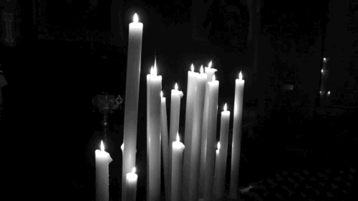
Люди сотника замкнули його на ніч в церкві разом з померлою, аби той справив по ній молитви.
Він наблизився до труни, торопіючи, подивився в лице померлої — і не міг не заплющити, злегка здригнувшись, очей своїх: така страшна, осяйна краса!
Бурсак подивився в обличчя покійної і переконався, що це та сама панночка, яка скакала на ньому.

Slide 6
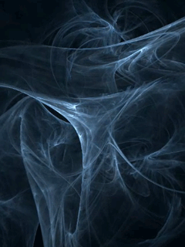
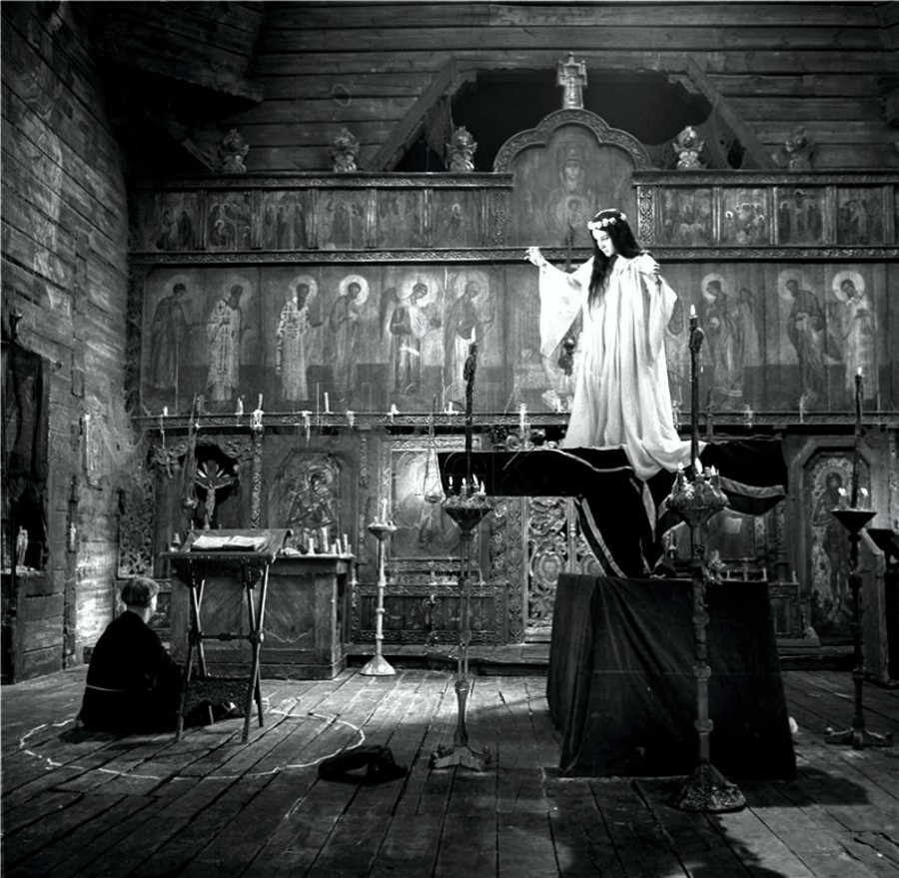
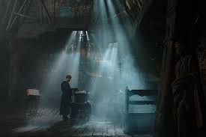
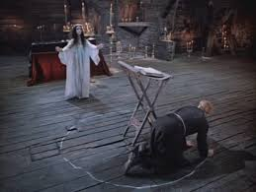
"Три ночі сяк-так перебуду, — подумав філософ. — а зате пан наб'є мені обидві кишені чистими червінцями".
Три ночі Хома читав молитви.
— Не злякаюсь; їй-богу, не злякаюсь! — сказав він і, вже почав пригадувати усі свої закляття.
У першу ніч померла вилізла з домовини і стала шукати Хому. Догадливий бурсак окреслив навколо себе коло крейдою на підлозі — і нечиста сила нічого не могла з ним зробити

Slide 7
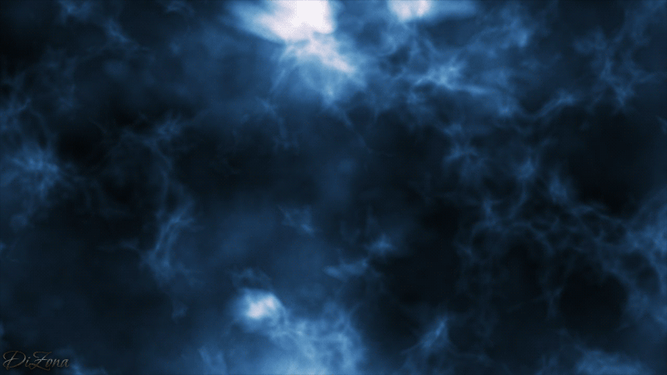
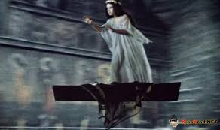
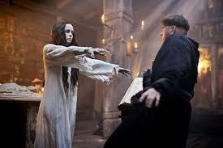
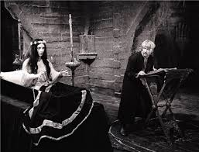
У другу ніч відьма закликала на допомогу силу-силенну всякої нечисті, яка шукала Хому, але не могла побачити його через магічне коло. Бурсак вийшов з церкви на ранок весь посивілий.
Вона клацнула зубами і розплющила мертві очі свої; та, не бачачи нічого, з шаленством — знати було по тому, як затремтіло їй лице, — кинулася в другий бік і, випроставши руки, обхоплювала ними кожен стовп і куток, намагаючись упіймати Хому.
Notes:
Вона клацнула зубами і розплющила мертві очі свої; та, не бачачи нічого, з шаленством — знати було по тому, як затремтіло їй лице, — кинулася в другий бік і, випроставши руки, обхоплювала ними кожен стовп і куток, намагаючись упіймати Хому.

Slide 8
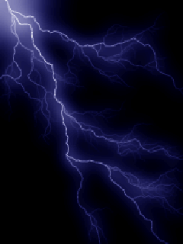
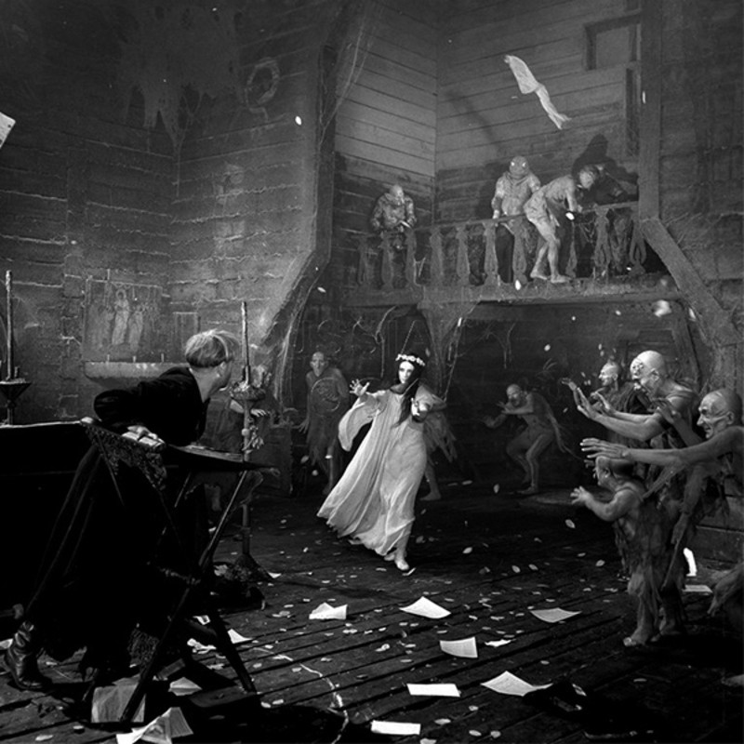
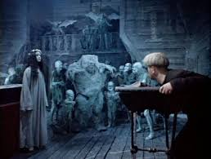
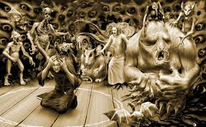
— Приведіть Вія! Біжіть по Вія! — почулися слова мреця.
На третю ніч в церкву набилося величезна кількість чудовиськ - усі шукали бурсака. Для того, аби побачити його, привели Вія — найголовнішого серед гномів.

Slide 9
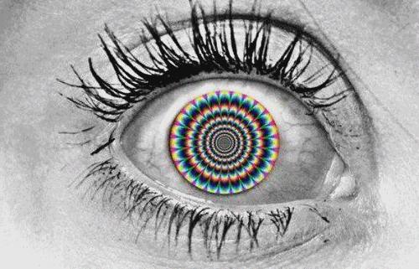
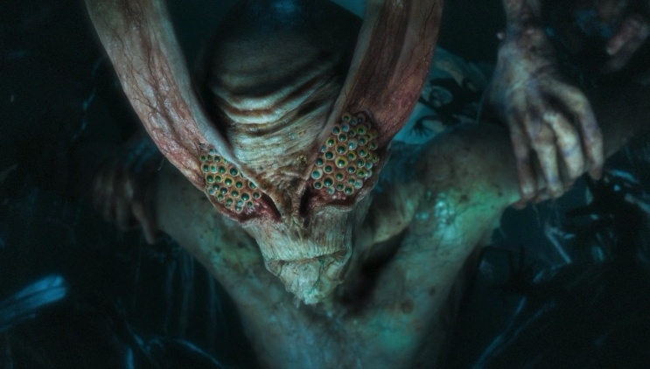
Хома відчував, що не варто дивитися Вію в очі, однак не витримав і глянув. Негайно Вій вказав на нього пальцем і нечисть накинулася. Хома Брут загинув в ту ж мить. Тут пролунав другий спів півня, і нечисть, кинувшись геть з церкви, застрягла у вікнах і дверях.
— Підніміте мені повіки: не бачу! — мовив підземним голосом Вій, і все збіговище кинулося підіймати йому повіки.
Бездиханний гримнувся він на землю, тут і дух його вилетів .
Інші два бурсака, обговорюючи смерть Хоми, стверджують, що якби він не злякався і не подивився в очі Вію, то врятувався б.

Slide 10
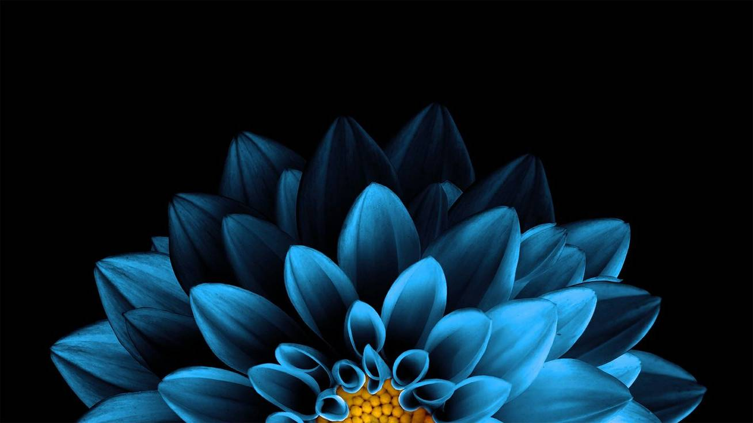
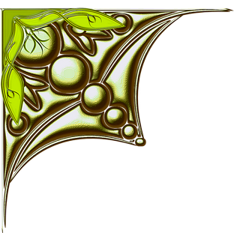
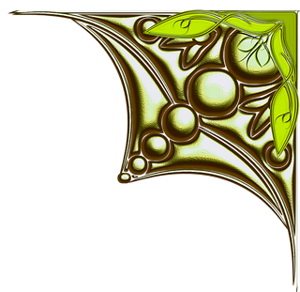
Дякую за увагу!

